Slide 1
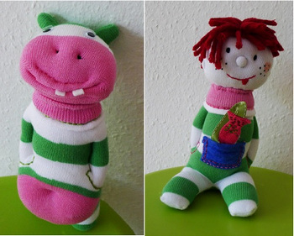
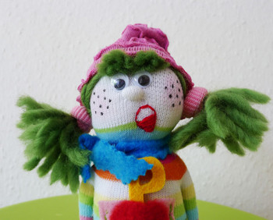
Творческий проект по
технологии
”Мягкая игрушка”
Выполнила: Тишкина Светлана
Руководитель:Ческидова В.Г.

Slide 2
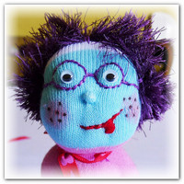
Обоснование возникшей проблемы
За время обучения в школе, на уроках технологии, совершенствовались мои умения и навыки в декоративно-прикладном творчестве. На уроках технологии мы занимались рукоделием: вышивали шерстяными нитками, бисером, мастерили сувениры и подарки, шили мягкие игрушки.
Необходимо было выбрать тему экзаменационной работы, и я решила сделать мягкую игрушку, так как этот с этим видом рукоделия мы познакомились недавно, и он меня больше всего заинтересовал.
Пересмотрев несколько энциклопедий по рукоделию, во многих из них меня привлекли игрушки – куклы, цветы, сказочные персонажи. Однако, я решила изготовить игрушку – животное в честь моего друга - щенка Матроса и подарить его на день рождения моей племяннице. Мне захотелось узнать историю развития игрушки и проявить своѐ мастерство в новой для меня работе.
Цель моей работы: изготовить мягкую игрушку своими руками.

Slide 3
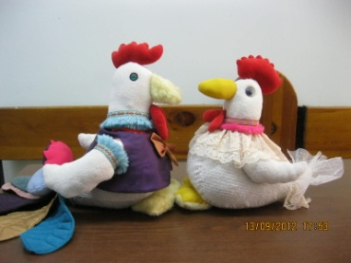
Формулировка задач
Я хочу, чтоб моя игрушка была интересной, радовала глаз и
поднимала настроение.
Задачи:
1. Изучить развитие игрушки дней.
2. Игрушка в готовом виде должна соответствовать размерам
выкройки.
3. Самореализоваться при выполнении работы своими руками.

Slide 4
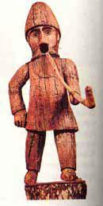
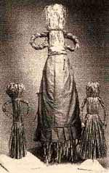
История развития игрушки
Искусство изготовления игрушек - один из Древнейших видов народного художественного творчества.
Различного рода игрушки были найдены в захоронениях Египта, Греции, Римской империи. В далекие времена, когда еще не было специальных мастерских, производящих игрушки, их создавали народные умельцы – кустари, которые работали в одиночку или членами семьи. Это были первые народные художники – игрушечники, которые передавали свое мастерство из поколения в поколение. Своеобразие изготовления игрушек определяется условиями быта и труда, обычаями народа, национальным характером, климатическими условиями и используемым материалом. Так в областях богатых лесами, игрушки,
как правило, делались из дерева, в местах богатых залежами глины - из глины.

Slide 5
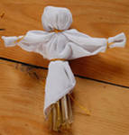
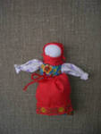
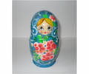
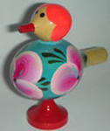
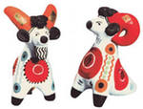
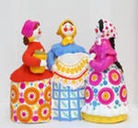
История развития игрушки
Игрушки прошлого времени: кони, медведи, птицы - свистульки, тряпичные куклы.

Slide 6
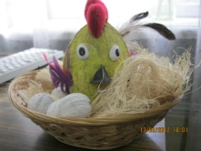
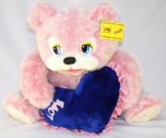
Разработка различных вариантов
Прежде, чем шить свою игрушку я просмотрела множество книг и журналов по изготовлению мягких игрушек. Мир игрушек огромен и многообразен. Мне понравились многие модели игрушек:
Птичка Петушок
Медвежонок Щенок
Но я решила выбрать черно-белый вариант. Именно он позволит мне фантазировать и способен развить воображение. А еще хочется сделать подарок моей племяннице ко дню рождения, ведь ей очень нравится мой друг Матрос.

Slide 7
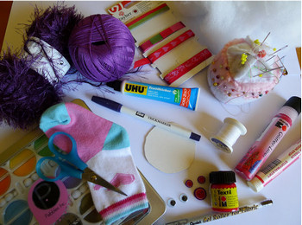
Материалы и инструменты
Для выполнения работ необходимы следующие материалы,
инструменты и приспособления:
Иглы ручные
Ножницы
Сантиметровая лента и линейка
Утюг
Шаблоны
Мех, ткань
Нитки
Портновские булавки
Мел, карандаш
Бумага для выкройки-картон
Синтепон
Цветные ленты, пуговицы

Slide 8
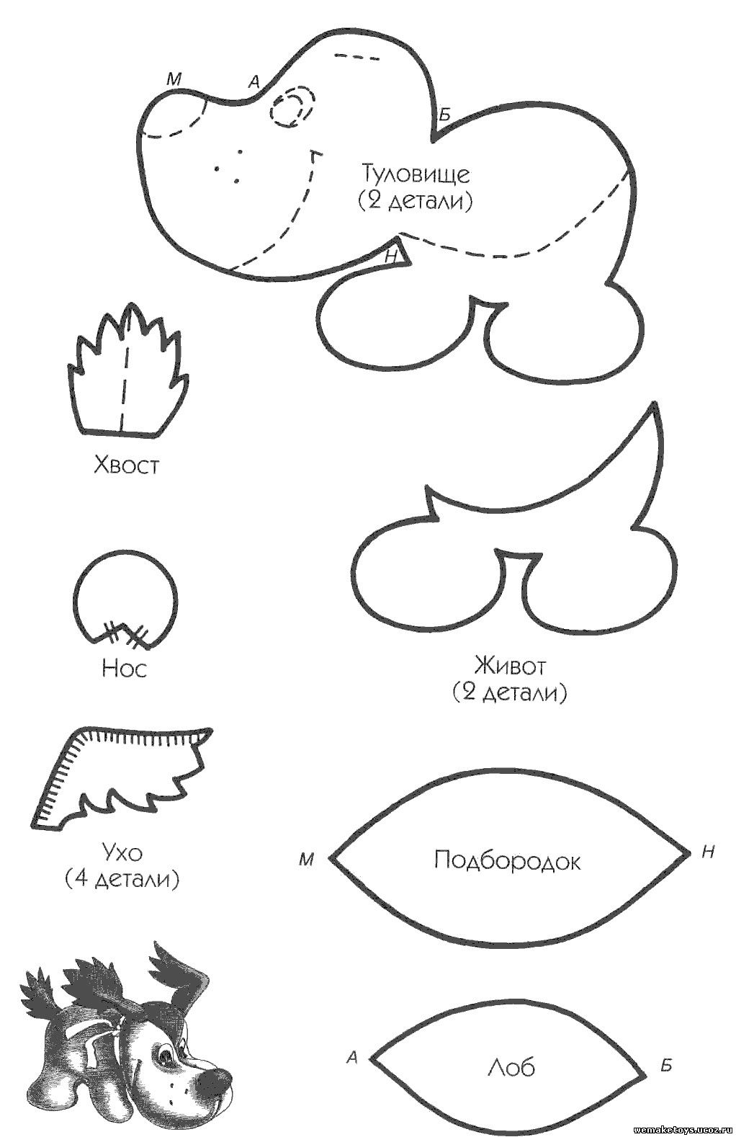
Конструкторская часть

Slide 9
Технология выполнения изделия
Для изготовления мягкой игрушки щенка своими руками есть чертеж, рисунок, эскиз,схемы выкроек и последовательность изготовления.Можно изготавливать игрушку при помощи ручных швов или использовать швейную машину. Я выбрала первый вариант.

Slide 10
Последователбность изготовления:
1. Приготовить лекала туловища, передней части головы, подбородка, верхней и нижней лап, уха, носа и хвоста. Детали комбинируются из меха разных цветов, поэтому раскрой и
соединение их отдельных частей удобнее вести одновременно.
2.По лекалу туловища и живота вырезать по две детали туловища и живота из основного меха.
3. Раскроить из светлой ткани лоб и подбородок. Подбородок сшейте между двумя деталями туловищаот конца носа до шеи .Сшейте части в области головы,потом лоб от переносицы до затылка. Можно использовать шов «строчка».
4.Сюда же пришить и сшитые попарно детали ушей. Важный момент – вшивание ушей в голову. Используется шов «вперед иголку». Уши вшить в швы, соединяющие переднюю и лобную части головы. На лицевую сторону передней части головы наложить уши, расположив их тканевой стороной вниз незашитыми срезами.

Slide 11
5.Вывернуть заготовку головы через оставленное отверстие – при этом уши уже будут вшиты на свои места. Заполнить набивочным материалом заготовку головы. 6. К деталям туловища пришейте детали животика, потом до того как линия спины не зашита изнутри сшейте части живота вместе. 7.Через отверстие на спине поместите в середину вату и зашейте отверстие. 8. Носик можно сделать из бусинки или сшитого «мешочка»,глаза - из белых бусин или клеенки и прикрепить их на переднюю часть головы. 9.Пришейте язык и точки на мордочке. Хвост у основания сложите пополам и пришейте. 10.Пришить носик. Для этого использовать подготовленное лекало, туго набить синтепоном, присобрать по краю круга швом на прочную нитку. Той же ниткой, которой работали, сделать посередине кокона перетяжку, обмотав несколькими витками – «мешочек» превратился в носик. Нитку закрепить, но не обрезать . Этой же ниткой пришить потом готовый носик на мордочку. 11.Украсить игрушку бантом.

Slide 12
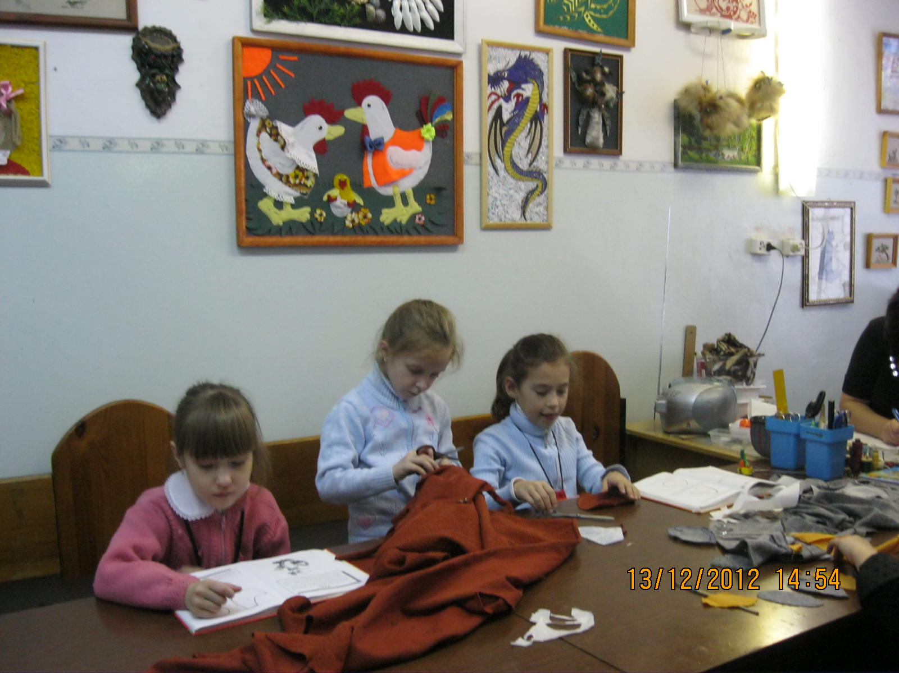

Slide 13
Экономическое обоснование
Наименование материала | Цена(руб.) | Расход, затраты | Стоимость(руб.) | Реальные
Ткань коричневая (метр) | 245 руб. | 0,4 м. | 98 руб. | 98руб.
Ткань бежевая (метр) | 175 руб. | 0,2м | 35 руб. | 35 руб.
Синтепон (метр) | 30 руб. | 0,2 м. | 6 руб. | Имелось в наличии.
Глаза | 10 руб. | Пара глаз | 10 руб. | 10 руб.
Нитки | 5 руб. | 1 шт. | 5 руб. | Имелось в наличии.
Итого: |  |  | 154руб. | 143руб.

Slide 14
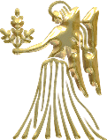
Экологическое обоснование
Проблема экологии в настоящее время приобрела огромное значение. Для ведения здорового образа жизни очень важно, чтобы предметы, которые окружают человека, которыми человек пользуется в повседневной жизни, были экологически чисты и безопасны.
Изготовление игрушки не причинило ущерба окружающей среде. Все материалы, которые, я использовала для создания игрушки, экологически безопасны. Остатки ткани и отделки хранятся в определѐнном месте и могут быть использованы для изготовления других вещей.

Slide 15
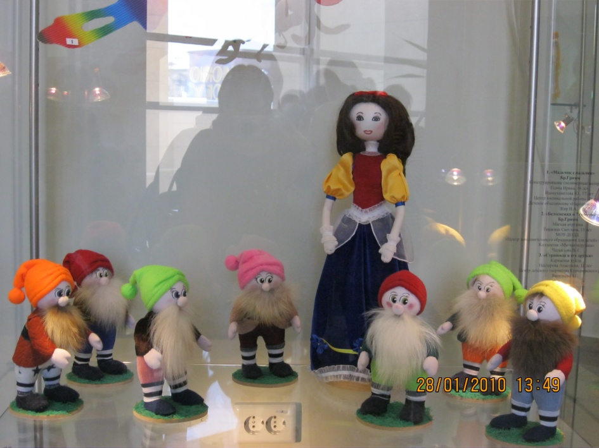
Реклама
Моя работа лучше всех, Обеспечен ей успех!
Тебе в подарок безделушка -
Вот эта мягкая игрушка.

Slide 16
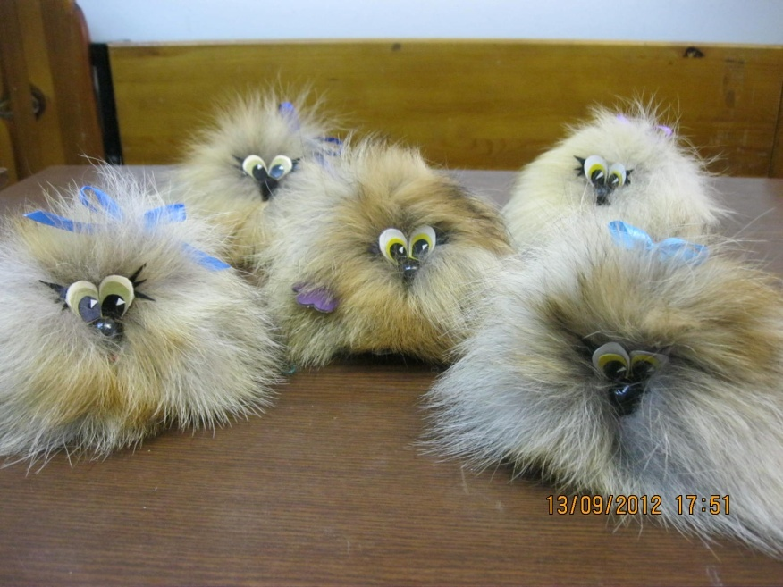
Самооценка
В результате работы над проектом я с гордостью могу сказать, что справилась с поставленной передо мной задачей. Игрушка получилась именно такой, какой я хотела еѐ видеть.

Slide 17
Используемая литература.
1.М. Вентана. Учебник по технологии. М. “Граф” 2005.
2.Н. В. Виноградова. Мягкая игрушка своими руками. С-П. “Недра” 1995.
3. Материал Андреевской О. Н. г.Волжский, 2008г.

